Slide 1
Сюжетно-ролевая игра как средство развития коммуникативных способностей детей с тяжелым нарушением речи
Воспитатель МБДОУ Дс №38
Потапова Наталья Владимировна

Slide 2
В соответствии с Федеральным Государственным Стандартом Дошкольного Образования (ФГОС ДО) социально-коммуникативное развитие детей дошкольного возраста направлено на развитие общения и взаимодействия ребенка со взрослыми и сверстниками.
Коммуникативные способности у детей дошкольного возраста, в том числе с тяжелым нарушением речи, включают в себя:
желание вступать в контакт,
умение организовать общение, знание норм и правил в общении со сверстниками и взрослыми,
позволяют различать те или иные ситуации общения, понимать состояние других людей в различных ситуациях и на основе этого адекватно выстраивать свое поведение

Slide 3
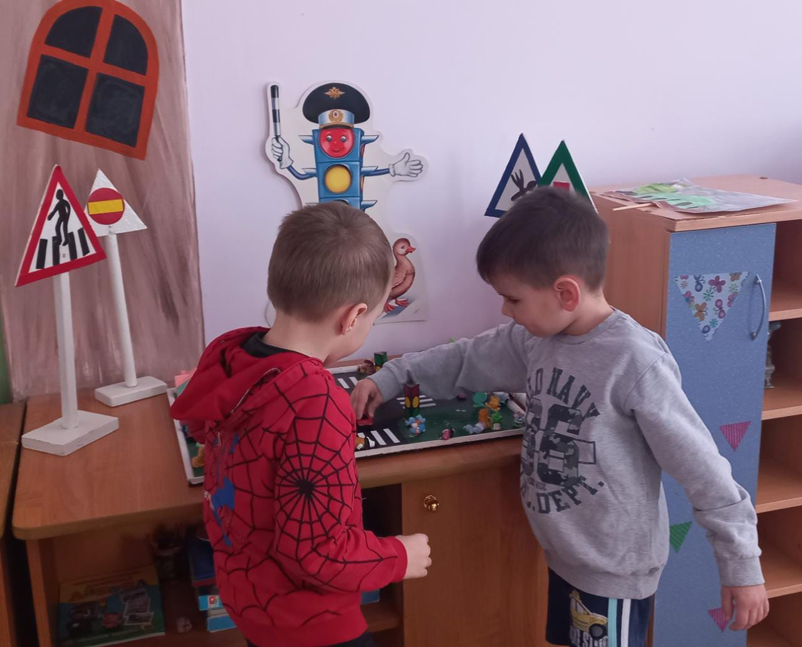
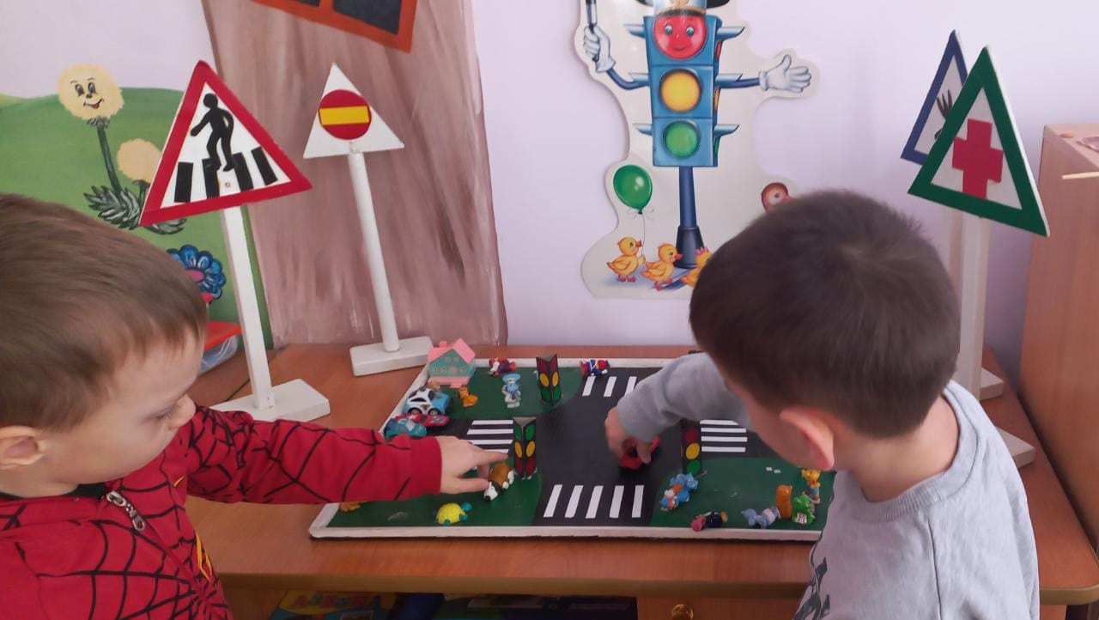
Сюжетно-ролевая игра «Правила дорожного
движения»

Slide 4
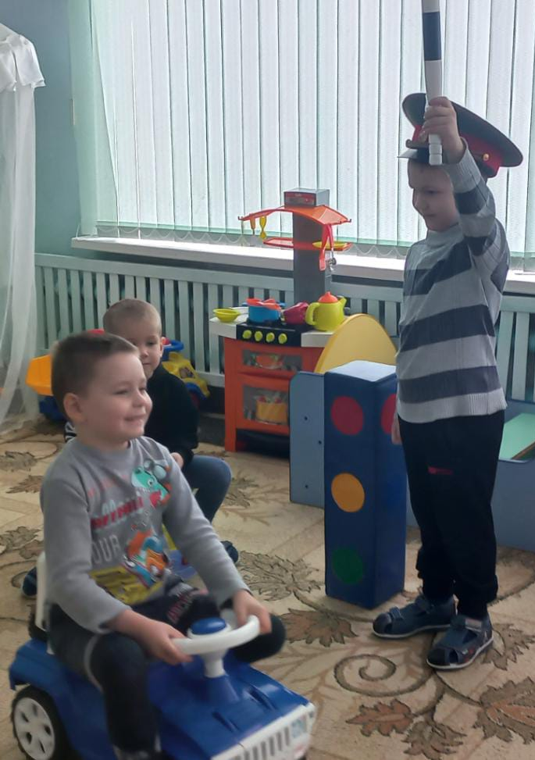
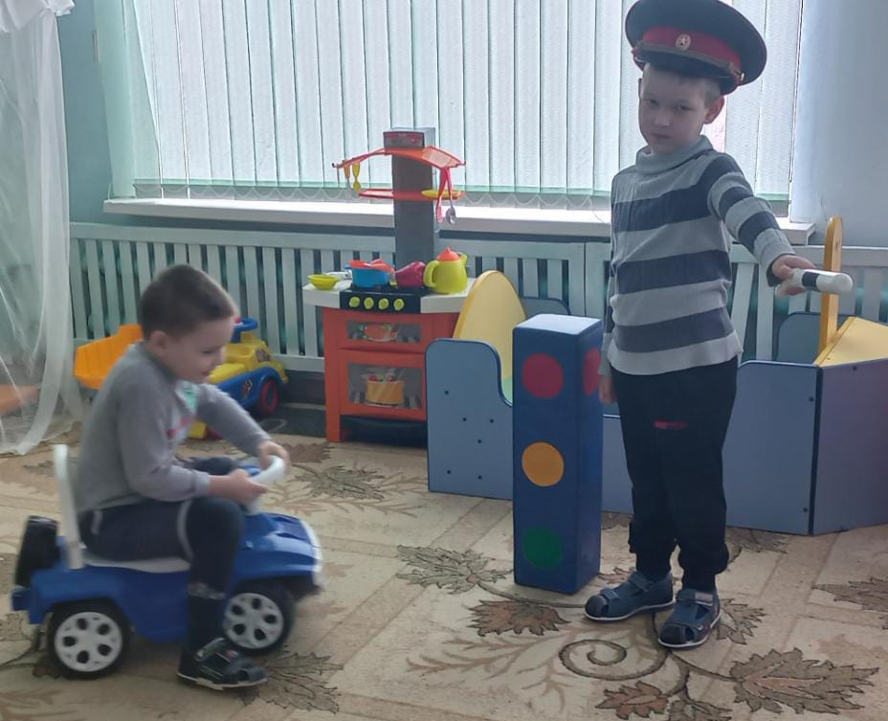
Сюжетно-ролевая игра «Регулировщик»

Slide 5
Проблема: возможно ли применение сюжетно-ролевой игры в качестве средства развития социально-коммуникативных навыков у детей дошкольного возраста?
Задачи: развивать
- социально-психологические навыки (возможность строить взаимоотношения в различных видах совместной деятельности, как с детьми, так и с взрослыми).
- коммуникативно-организаторские навыки (возможность осуществлять планирование, инструктирование и контроль в определенном виде деятельности, не только совместной, но и личной).
- вербальные навыки (умение слушать, умение эмоционально сопереживать собеседнику, умение разрешать конфликтные ситуации).

Slide 6
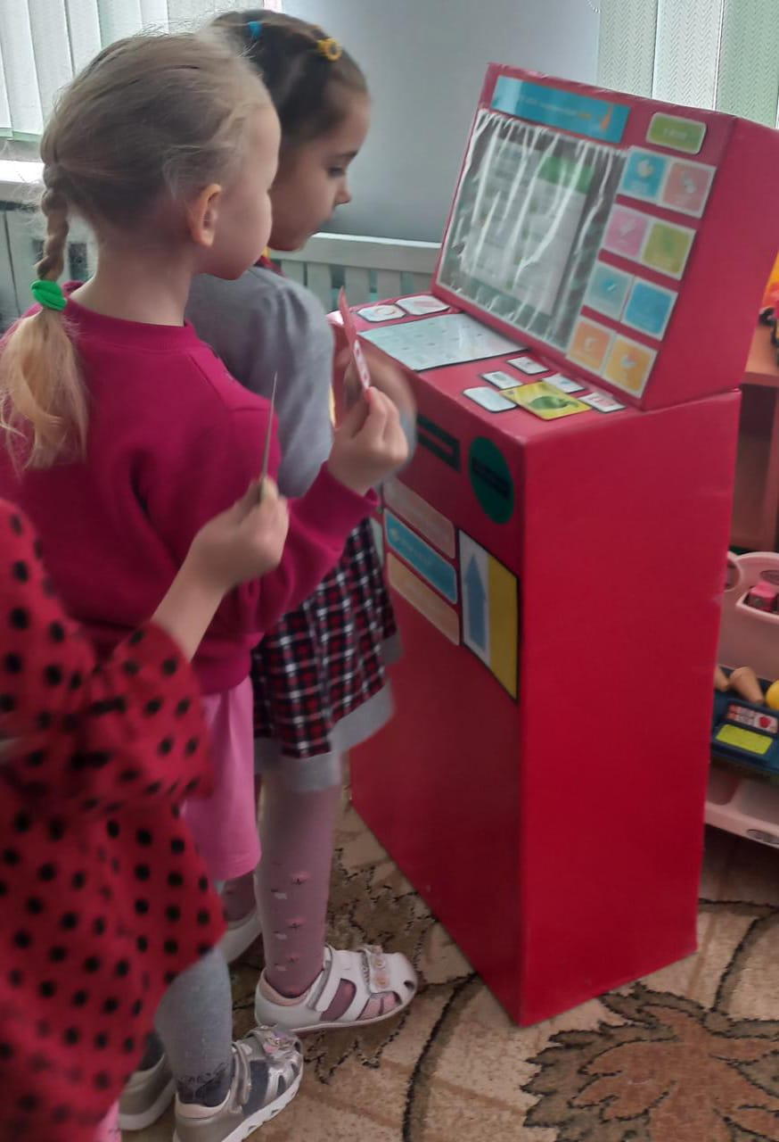
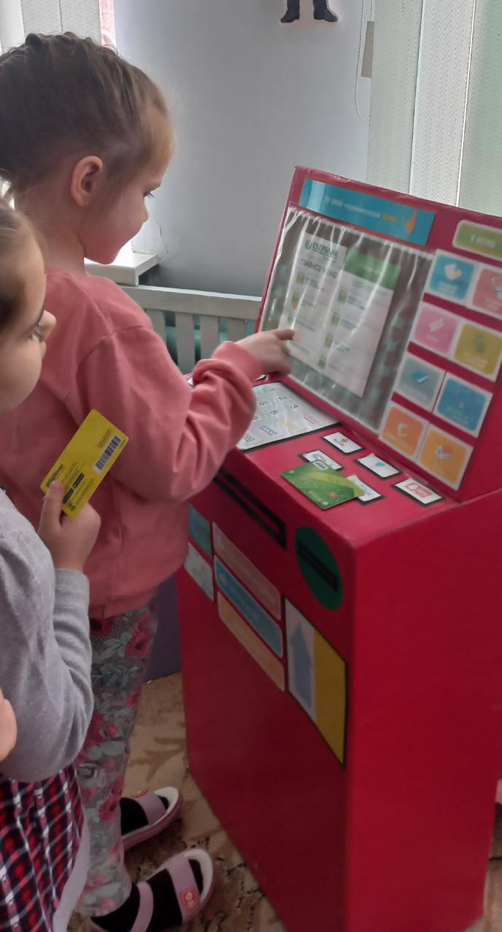
Игровое упражнение «Знакомство с банкоматом»

Slide 7
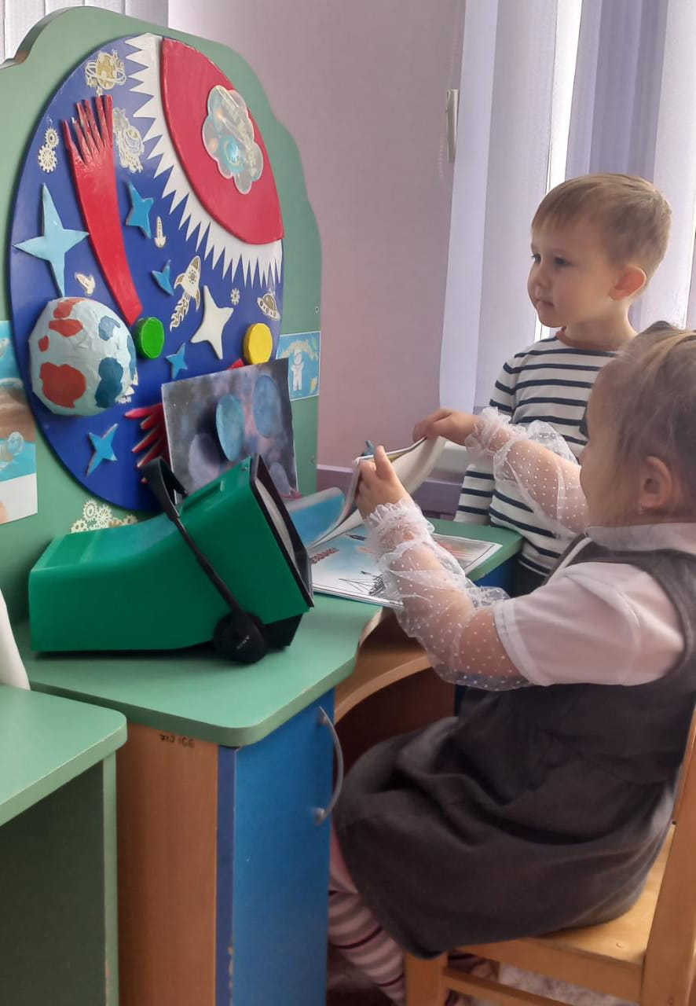
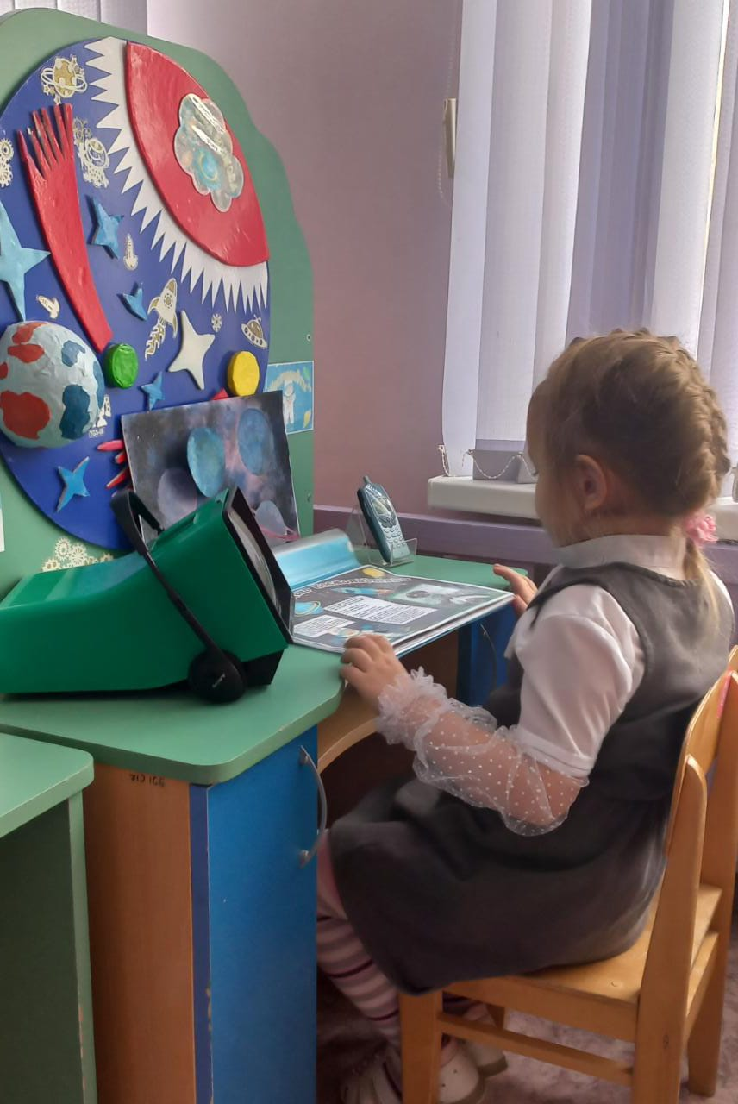
Сюжетно-ролевая игра « Космос»
Пункт управления полётом.

Slide 8
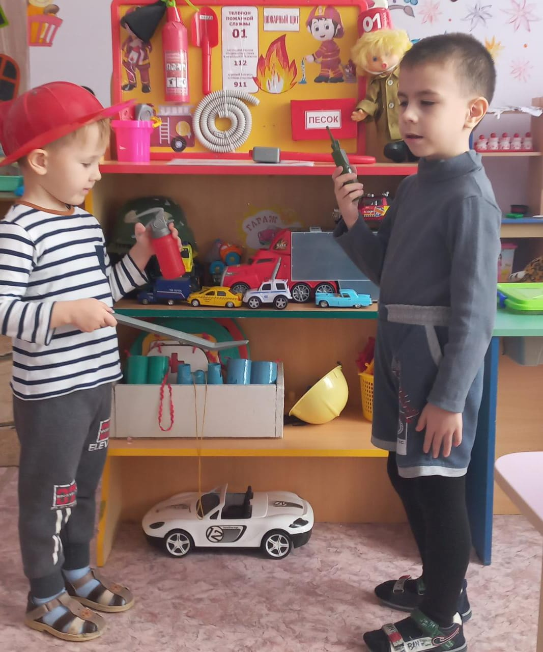
Сюжетно-ролевая игра«МЧС»

Slide 9
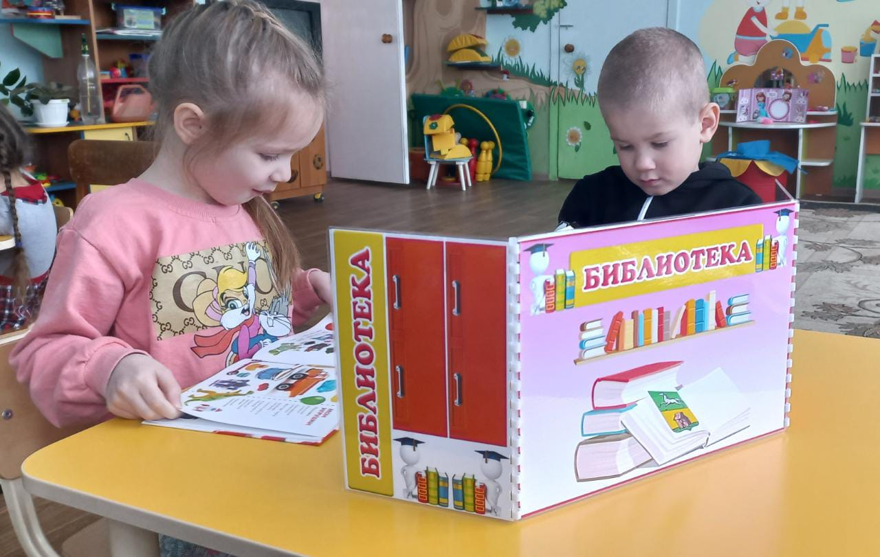
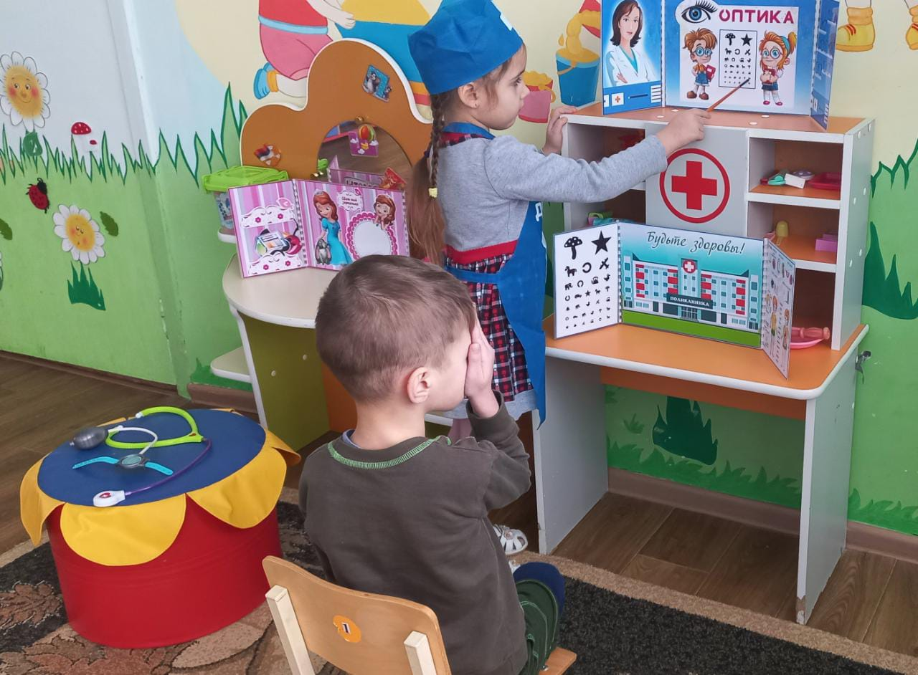
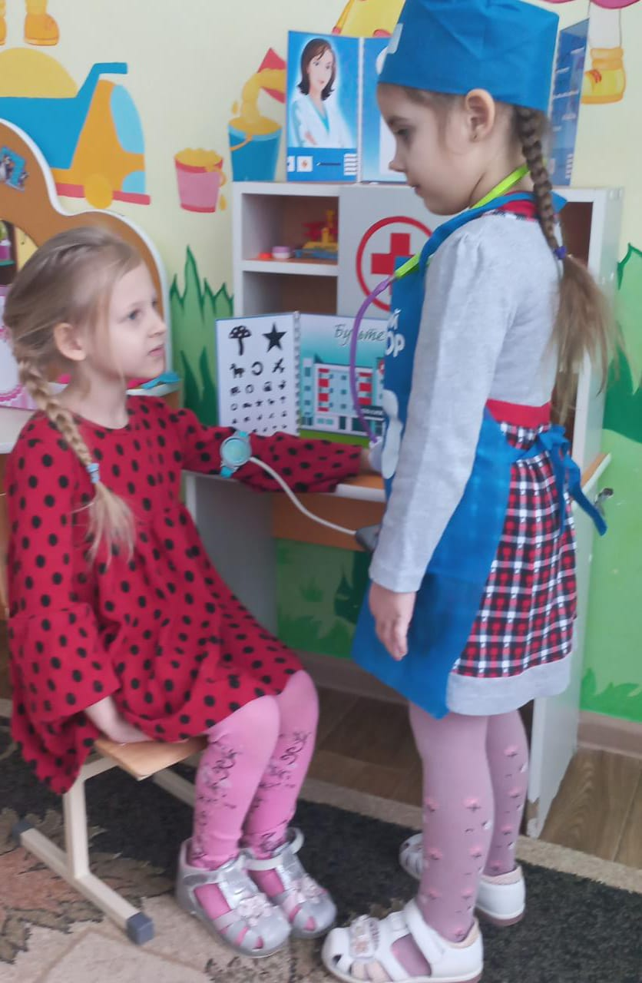
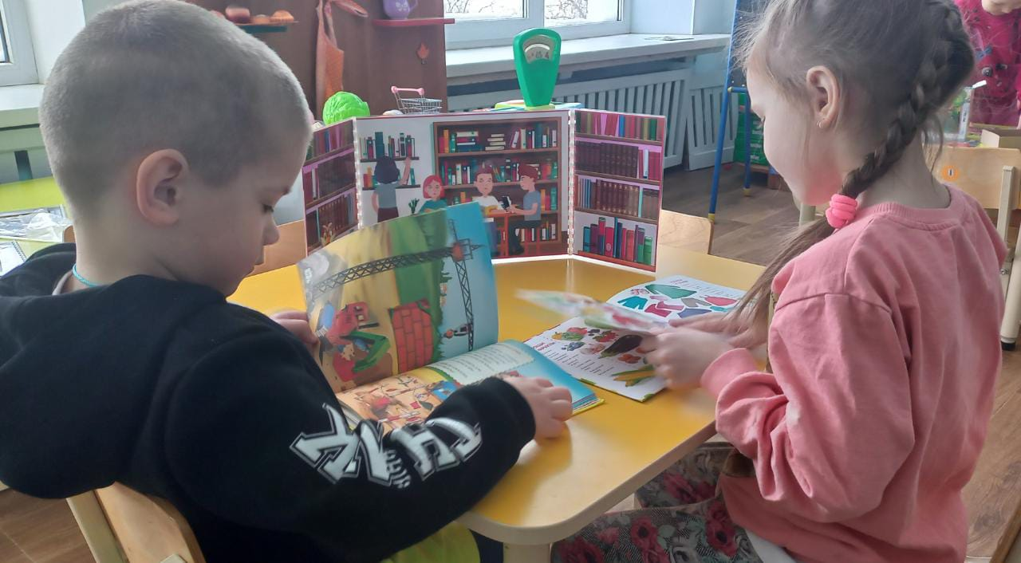
Сюжетно-ролевая игра «Библиотека»
Сюжетно-ролевая игра «Поликлиника»

Slide 10
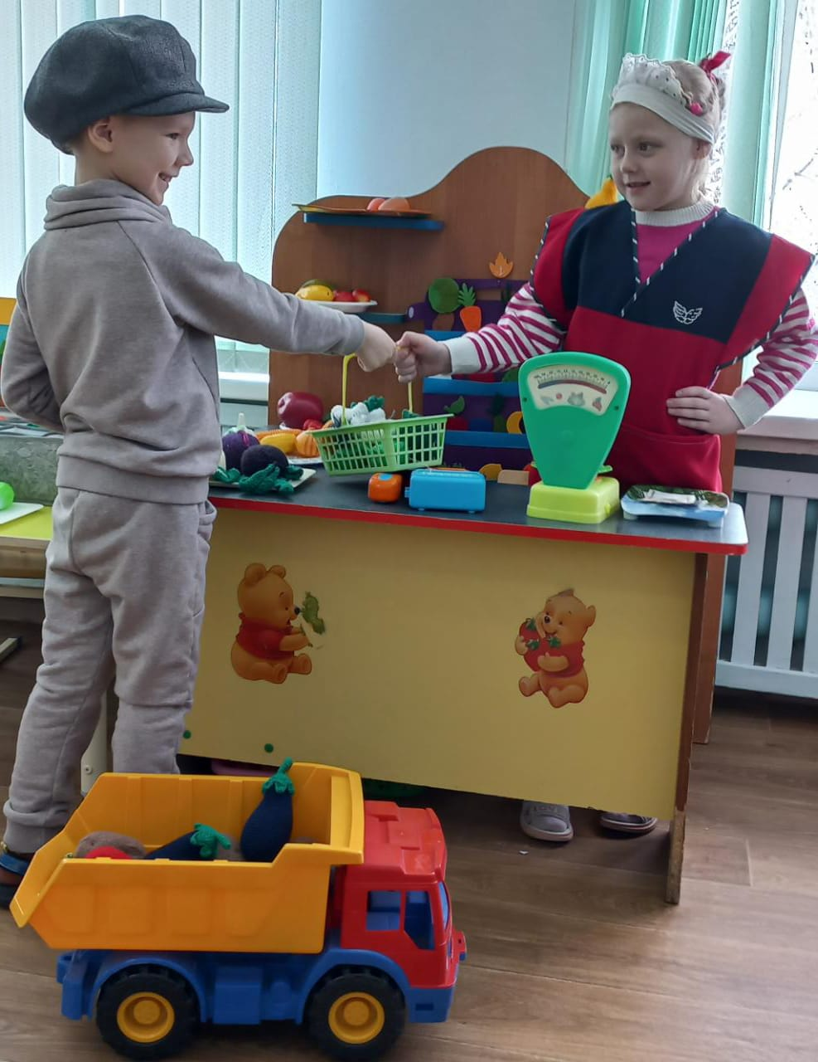
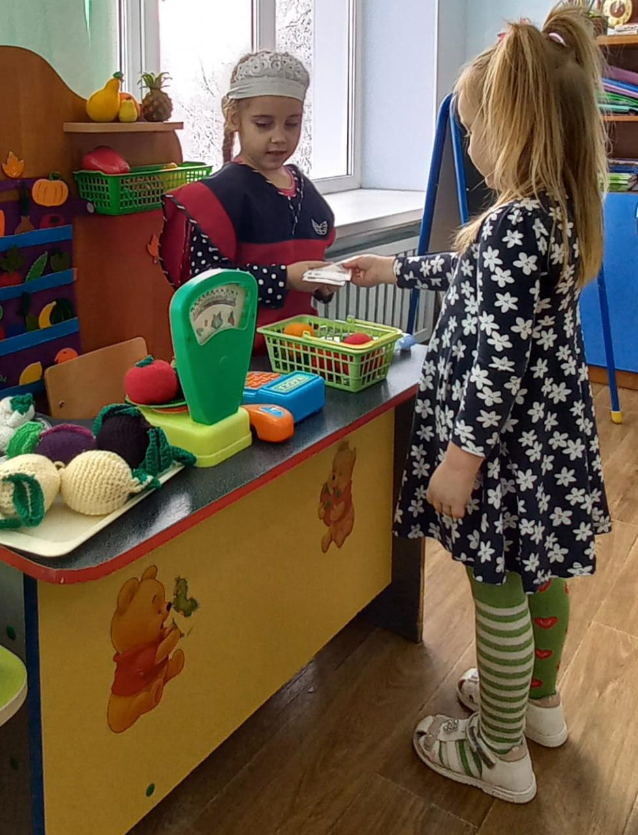
Сюжетно-ролевая игра «Супермаркет»

Slide 11
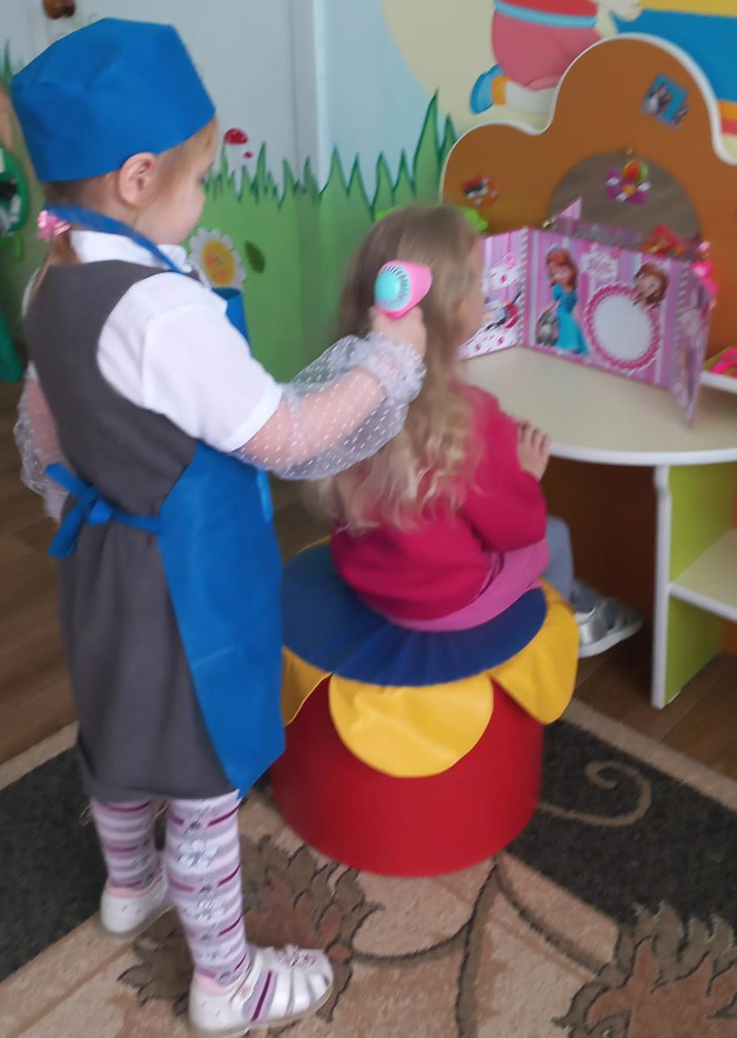
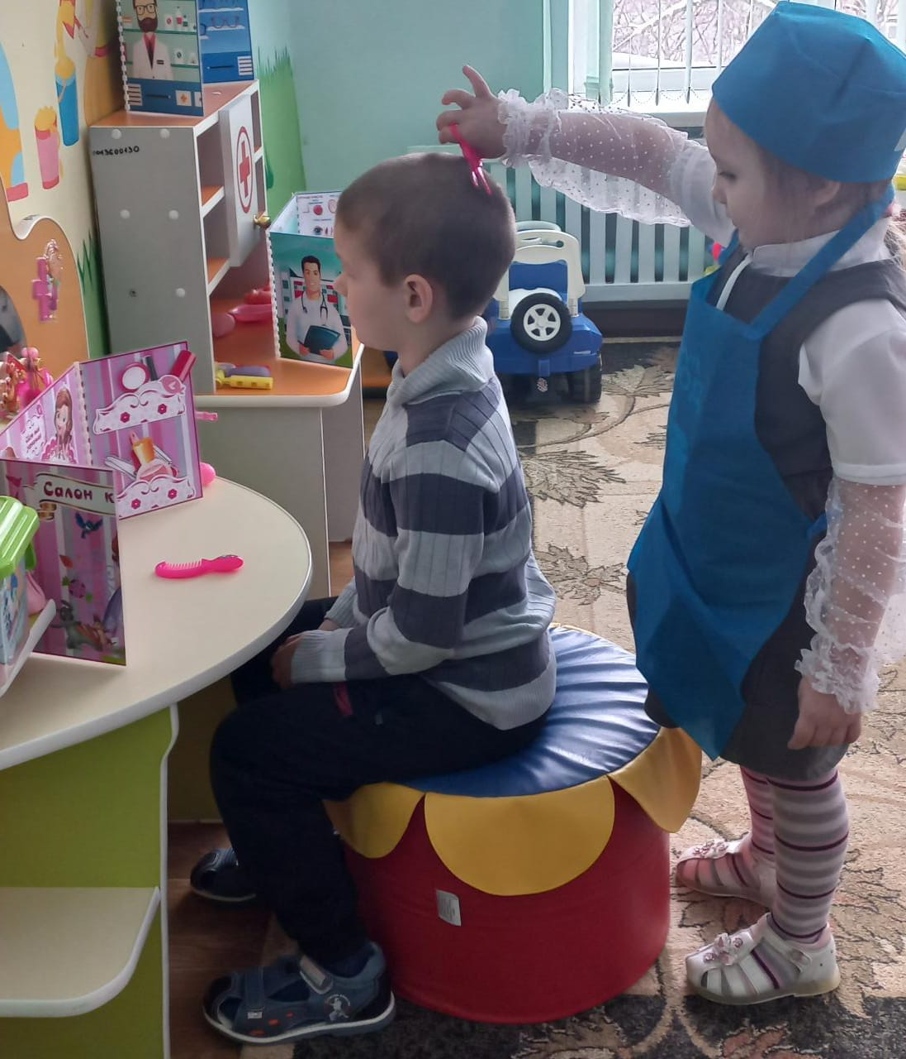
Сюжетно-ролевая игра « Парикмахерская »

Slide 12
Приёмы:
1.совместно с детьми обсуждали, во что и где хотят играть;
2.«сюрпризное» преподнесение интересного атрибута предполагаемой игры (посылка от инопланетян в игре «Космонавты», поиск клада по схеме).
3.участие в игре педагога: ненавязчивое, тактичное, в роли участника.
4. развёртывание нового сюжета;
5.придумывание новых историй на основе реалистических событий.

Slide 13
Результаты работы свидетельствуют об эффективности использования сюжетно-ролевой игры в развитии коммуникативных способностей детей
с тяжелым нарушением речи:
у детей пополнился словарный запас,
дети стали более общительны по отношению к сверстникам и взрослым,
могут поддержать диалог и беседу,
выражать свою симпатию, сопереживание, самостоятельно организовать игру,
адекватно выстраивать свое поведение.
Таким образом, сюжетно-ролевые игры являются средством развития коммуникативных способностей
детей.

